Slide 1
广 东 省 生 产 力 学 会
Guangdong Association of Productivity Science
科技政策解读
廖思成 13822267466

Slide 2
一、简介
广东生产力学会，成立于1989年，经省民政厅批准，由广大从事生产力理论研究与实践工作的单位和个人共同参与和组成的学术研究性社团，以往工作任务是进行生产力的理论研究与实践探索，为省政府发展研究中心提供政策咨询服务，2003年起开始为企业提供名牌产品、驰著名商标申报服务，2008年起开始为企业提供知识产权、高新企业、无偿资助项目等科技服务。
目前已市场化运作，成立广州高企，员工48人，其中商务人员26人，技术及后勤人员22人。与专利事务所、会计师事务所、生产力促进中心及市内大部分孵化器建立有战略合作关系，专注中小企业科技服务。
广 东 省 生 产 力 学 会
Guangdong Association of Productivity Science

Slide 3
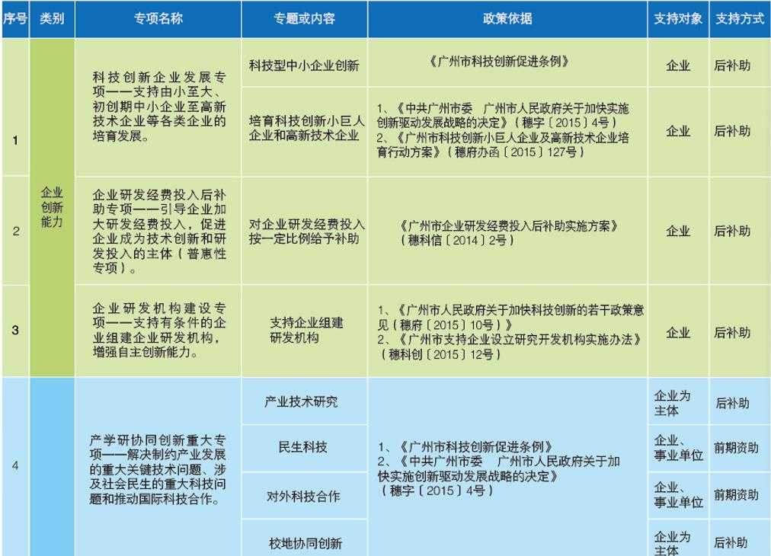
二、常见专项资金申报文件
广 东 省 生 产 力 学 会
Guangdong Association of Productivity Science

Slide 4
三、政策构成体系
国家中长期规划（2006~2020）
国家五年规划（十三五）
广东省政府中长期规划
科技部中长期规划…
广东省政府五年规划
广东省科技厅中长期规划
科技部五年规划…
省科技厅五年规划…
省前沿与关键技术管理办法
省创新与平台建设管理办法
省科技与金融结合管理办法…
…26项
2015年指南
2016年指南
2015年指南
2016年指南
2015年指南
2016年指南
专题一
…
专题十
专题一
…
专题十
专题一
…
专题八
专题一
…
专题八
专题一
…
专题九
专题一
…
专题九
广 东 省 生 产 力 学 会
Guangdong Association of Productivity Science

Slide 5
四、资助预测（初级）
序号 | 专题名称 | 政策性质 | 资助金额 | 备注
1 | 高企培育 | 普惠性 | 10万
2 | 创新科技小巨人 | 普惠性 | 30万
3 | 高企认定 | 普惠性 | 120万
4 | 研发机构建设 | 普惠性 | 100万
5 | 研发后补助 | 普惠性 | 15万/年
6 | 科技创新卷 | 普惠性 | 30万/年
7 | 专利产业化补贴 | 普惠性 | 20万
 | 合 计 |  | 415万
广 东 省 生 产 力 学 会
Guangdong Association of Productivity Science

Slide 6
四、资助预测（中级）
序号 | 专题名称 | 政策性质 | 资助金额 | 备注
1 | 引入投资补贴 | 条件性 | 100万
2 | 挂牌补贴 | 条件性 | 375万
3 | 贷款贴息 | 条件性 | 100-200万
4 | 创新基金 | 竞争性 | 50-100万
5 | 科技人才专项 | 竞争性 | 45-8000万
6 | 民生科技专项 | 竞争性 | 100-200万
7 | 产学研协同创新专项 | 竞争性 | 100-800万
 | 合 计 |  | 880-9775万
广 东 省 生 产 力 学 会
Guangdong Association of Productivity Science

Slide 7
五、企业疑问一：要什么条件？我们符不合符合？
需要什么条件？
没政策，创造政策。
？
我们符不符合？
没条件，创造条件。
广 东 省 生 产 力 学 会
Guangdong Association of Productivity Science

Slide 8
五、企业疑问二：政府的补贴不好拿吧？获得之后是否带来很多束缚？
孵化器
人员工资
孵化器
创新企业
众创空间
众创空间
材料采购
广州科研经费预算
150亿
政府补助经费
协同创新
协同创新
科技金融
科技金融
设备采购
技术研究
技术研究
创新服务
创新服务
科技人才
科技人才
样机生产
广 东 省 生 产 力 学 会
Guangdong Association of Productivity Science

Slide 9
五、企业疑问三：我们要做什么？会不会涉及付出大量的人力财力？
企业
老板
企业
发展诉求
政策
顾问团
新政策
新补贴
调研顾问
专利顾问
技术顾问
财税顾问
市场
需求
技术
创新
新产品
新技术
推广
销售
调研报告
专利版权
检验标准
财税报告
补贴
申请材料
广 东 省 生 产 力 学 会
Guangdong Association of Productivity Science

Slide 10
五、企业疑问四：我们也有在申报，为什么总拿不到？
企业老板
商务总监
招投标专员
创造客户需求
客户
需求
招标
文件
投标
文件
企业
条件
补充企业条件
广 东 省 生 产 力 学 会
Guangdong Association of Productivity Science

Slide 11
五、企业疑问四：我们也有在申报，为什么总拿不到？
企业老板
商务总监
申报专员
创造
政策
政策
意图
申报
指南
申报
文件
企业
条件
企业发展诉求
广 东 省 生 产 力 学 会
Guangdong Association of Productivity Science

Slide 12
六、那应该怎么做呢？——跟踪服务
高企培育10-500万
引入天使投资
新三板补贴375万
小巨人60万
科技贷款
贷款贴息10-200万
投资补贴10%
创新卷10-300万
高企认定120万
研发补助15%
专利挖掘、专利布局
研发机构100万
贷款贴息10-200万
重大科技专项…
财务规划、入账指导
创新卷10-300万
股交中心挂牌5-25万
引入政府投资
高成长性企业认定
成立投资基金
技术发展方向指导
研发补助15%
政府配套基金
创新基金20-50万
创新卷10-300万
股权设计
引入投资补贴
对外投资补贴
重大科技专项…
注册前
第一年
Year
第二年
第三年
第四年
第五年
广 东 省 生 产 力 学 会
Guangdong Association of Productivity Science

Slide 13
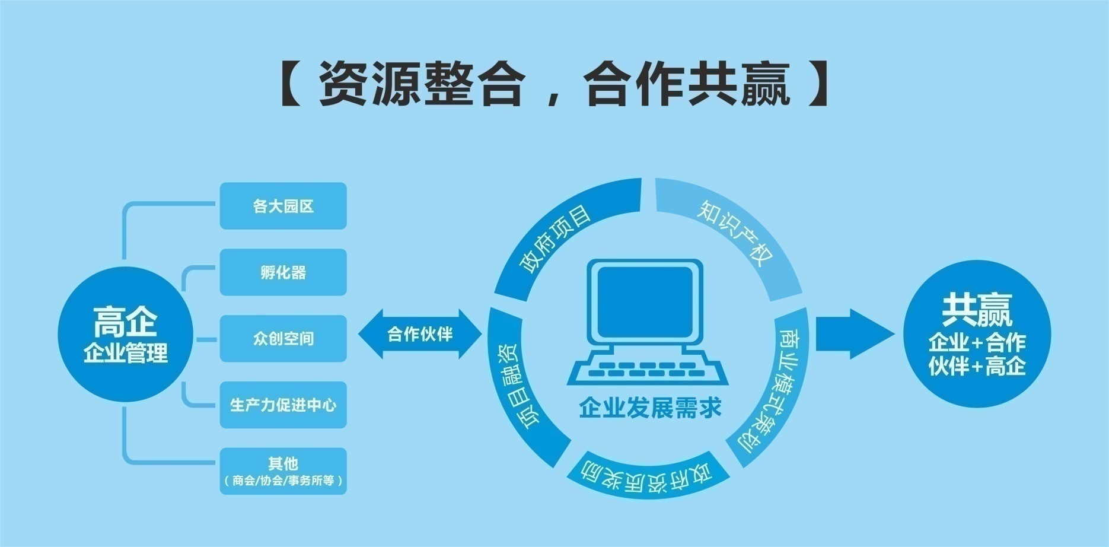
七、我们的资源
广 东 省 生 产 力 学 会
Guangdong Association of Productivity Science

Slide 14
八、成功案例
一、番禺创新科技型企业协会
2015年被评为广东省科技骨干培育，省科技厅补助50万元。
二、番禺区生产力促进中心
2015年被评为广东省创新创业服务中心，省科技厅补助150万元。
三、广州嘉德乐生化科技有限公司
“高效能蒸馏单硬脂酸甘油酯的生产工艺研究与产业化”，2017年广州市产学研协同创新联盟专项，市科创委补助800万元，萝岗区配套400万元。
“基于相转移催化的硬脂酰乳酸钠制备工艺及产业化”，2017年广州市创新基金，市科创委补助100万元，萝岗区配套50万元。
广 东 省 生 产 力 学 会
Guangdong Association of Productivity Science

Slide 15
九、东道主红包（88科创小镇）
序号 | 专题名称 | 政策性质 | 资助金额 | 备注
1 | 特色众创空间 | 竞争性 | 500万
2 | 场地补贴 | 符合性 | 30万/年
3 | 公共技术平台 | 竞争性 | 300万
4 | 创业导师服务 | 条件性 | 30万/年
5 | 绩效奖励 | 条件性 | 20万/年
6 | 创客成本 | 条件性 | 0.6万/人/年 | 按100人计算
7 | 购买服务补贴 | 条件性 | 10万/团队/年
8 | 投资补贴 | 条件性 | 投资额10-30% | 按1000万计算
 | 合 计 |  | 1050-1250万
广 东 省 生 产 力 学 会
Guangdong Association of Productivity Science

Slide 16
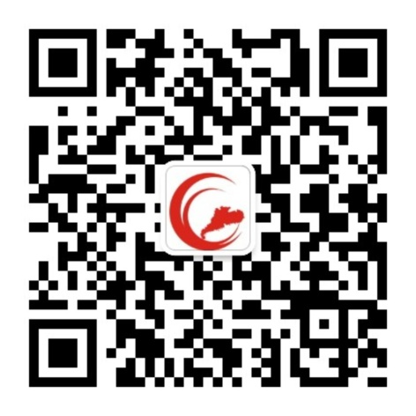
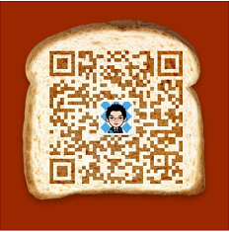
广 东 省 生 产 力 学 会
Guangdong Association of Productivity Science
谢 谢
THANK YOU

